Slide 1
리눅스 쉘 프로그래밍 실무
시스템 모니터링
GoodBye 프로젝트
KOPO02 김기윤

Slide 2
CONTENTS
01
02
03
04
요건
분석
설계
구현
-리눅스 서버
모니터링
-쉘 프로그램
->데이터 연결
Task 1
Task 2
Task 3
- Task 4
- Task 5

Slide 3
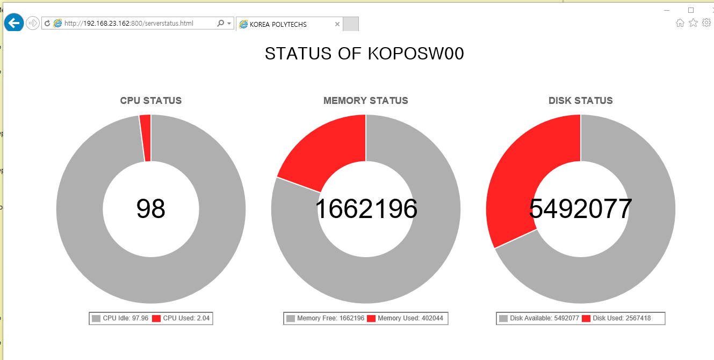
요건
GoodBye 프로젝트
01
“ ”
Requirements
리눅스 서버의 CPU, 메모리, 디스크 상태를 시각적으로 볼 수 있는 웹페이지를 작성
ㅇ 프로그래머가 이미 웹페이지를 작성하였음
ㅇ 만들어진 페이지를 웹서버에 게시
ㅇ 리눅스 쉘프로그램으로 실시간 데이터르 연결되도록 작성 운영할 계획
KOPO02 김기윤

Slide 4
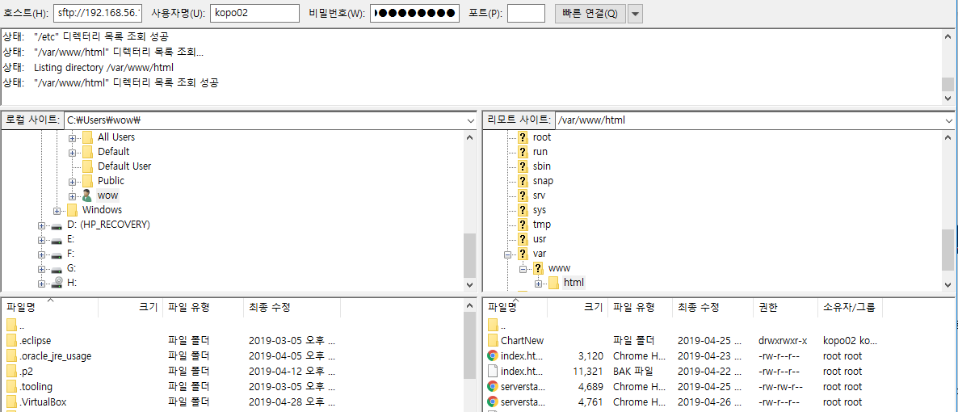
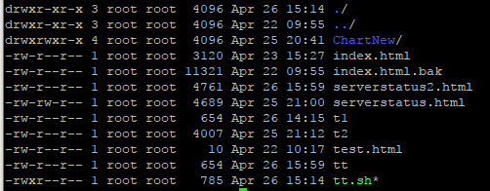
분석
GoodBye 프로젝트
02
Task 01
웹페이지 이동
만들어진 웹페이지를 웹서버의 루트 디렉토리로 이동
ㅇ만들어진 웹페이지를 SFTP를 통해 웹페이지 기본
디렉토리인 /var/www/html/으로 이동
ㅇ 소유자를 kopo02(기본사용자)에서 root로 변경
KOPO02 김기윤

Slide 5
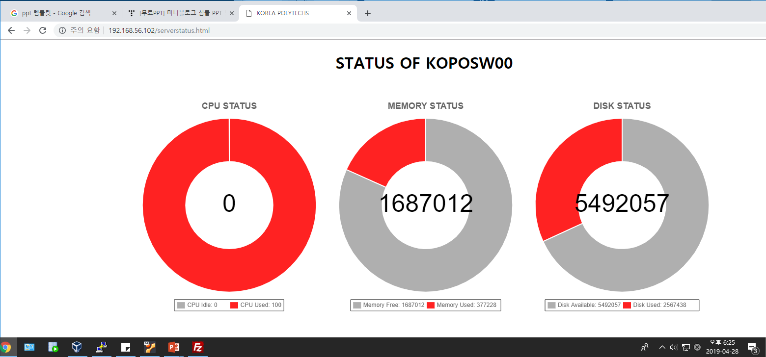
분석
GoodBye 프로젝트
02
Task 01
서버 웹페이지 실행화면
KOPO02 김기윤

Slide 6
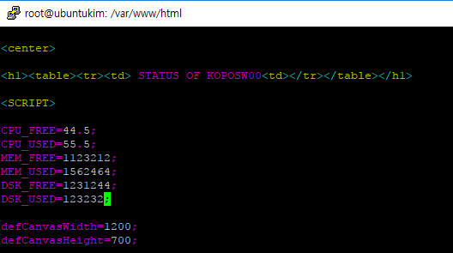
분석
GoodBye 프로젝트
02
Task 02
ㅇ 각 수치가 다음과 같이 변할 수 있도록 html 파일을 변경할 것
- CPU 사용 : 55.5 / CPU 프리 : 44.5 / 메모리 사용 : 1562464
- 메모리 프리 : 1123212 / 디스크 사용 : 123232 / 디스크 프리 : 1231244
KOPO02 김기윤

Slide 7
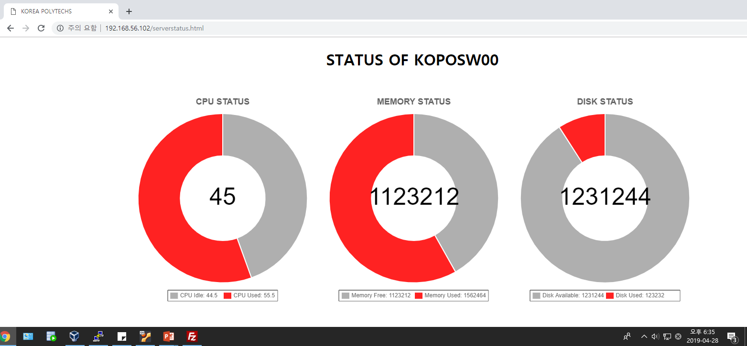
분석
GoodBye 프로젝트
02
Task 02
고친 서버 웹페이지 실행화면
KOPO02 김기윤

Slide 8


분석
GoodBye 프로젝트
02
Task 03
서버의 상황을 알려주는 명령어들
ㅇ CPU상황을 리눅스 명령어로 실행
CPUUSED
CPUFREE
ㅇ 메모리상황을 리눅스 명령어로 실행
MEMUSED
MEMFREE
ㅇ 디스크상황을 리눅스 명령어로 실행
DSKUSED
DSKFREE
KOPO02 김기윤

Slide 9
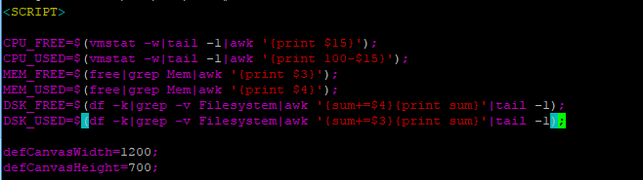
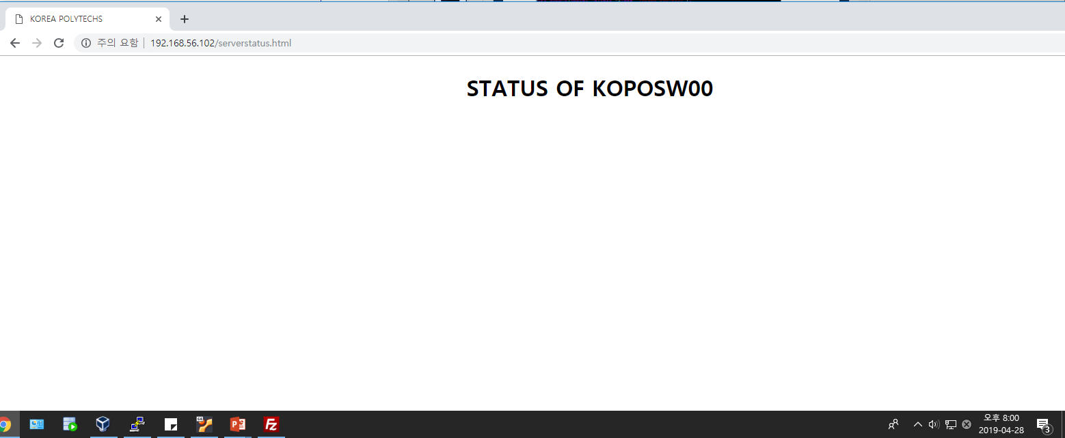
분석
GoodBye 프로젝트
02
Task 03
고친 서버 웹페이지 실행화면
HTML문서에는 쉘프로그램 명령어가 먹히지 않는다.
따라서 쉘을 통해 HTML문서를 저장하는 프로그램을 만들어야
한다.
KOPO02 김기윤

Slide 10

설계
GoodBye 프로젝트
03
Task 04
프로그램에 넣을 모니터링 명령어
ㅇ CPU 상황 : sar 명령어
KOPO02 김기윤

Slide 11

설계
GoodBye 프로젝트
03
Task 04
프로그램에 넣을 모니터링 명령어
ㅇ 메모리 상황 : free 명령어
KOPO02 김기윤

Slide 12
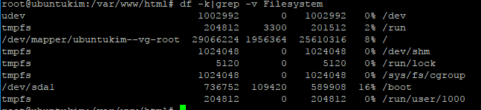
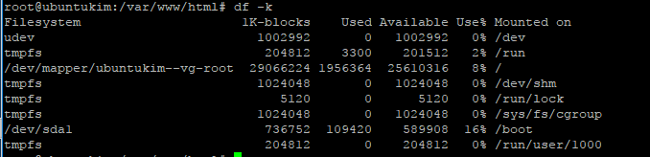
설계
GoodBye 프로젝트
03
Task 04
프로그램에 넣을 모니터링 명령어
ㅇ 디스크 상황 : df -k 명령어
KOPO02 김기윤

Slide 13
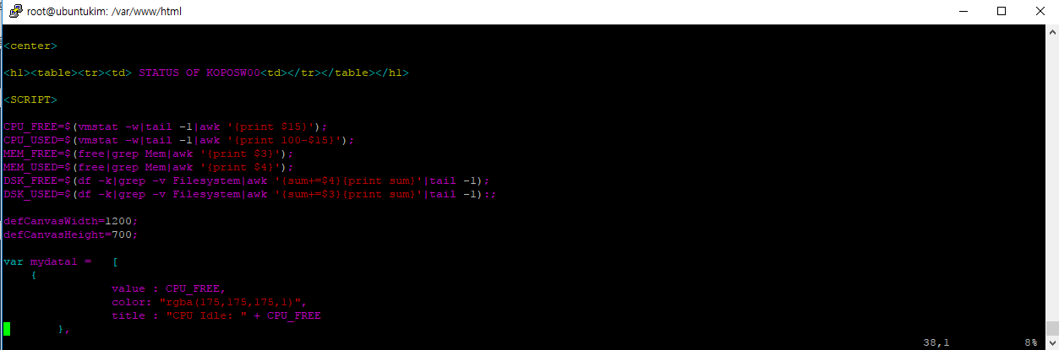
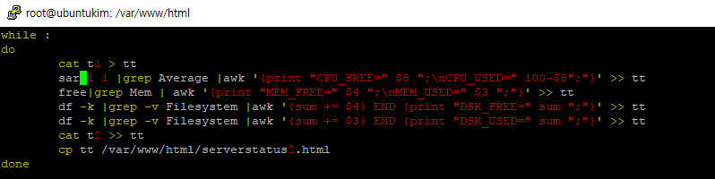
구현
GoodBye 프로젝트
04
[ 최종 쉘 프로그래밍 구현 ]
Serverstatus.html 파일을..
T1파일로 복사
쉘 프로그래밍으로 작성
T2파일로 복사
임시 shell 프로그램 tt.sh
실시간 정보를 추출하기 위해 loop문 사용
t1파일을 tt파일에 복사(>)
각 명령어를 tt파일로
덧붙이기
t2파일을 tt파일에 덧붙이기(>>)
완성된 tt파일을 serverstatus2.html로 복사
KOPO02 김기윤

Slide 14
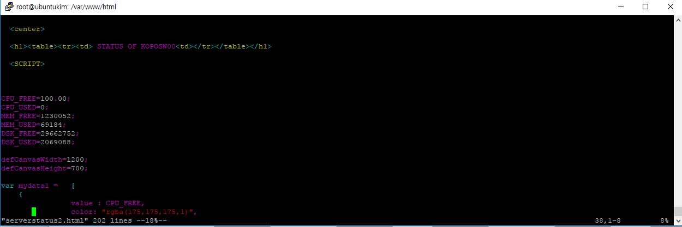
구현
GoodBye 프로젝트
04
[ 최종 쉘 프로그래밍 구현 ]
완성한 쉘프로그램을 bg로 실행
Serverstatus2가 완성되었다.
안의 html코드 또한 완성되었다.
KOPO02 김기윤

Slide 15
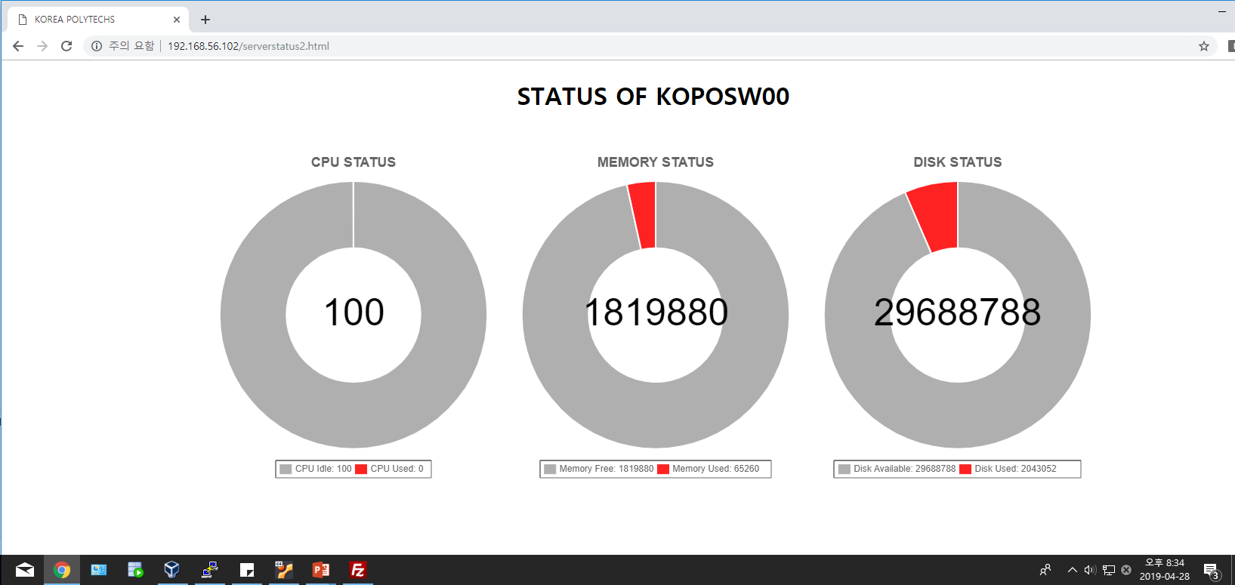
구현
GoodBye 프로젝트
04
[ 최종 쉘 프로그래밍 구현 ]
severstatus2.html 접속
정상적으로 모니터링되는 것을 확인하였다.
KOPO02 김기윤

Slide 16
GoodBye Project
END
THANK
YOU
KOPO02 김기윤

